Slide 1
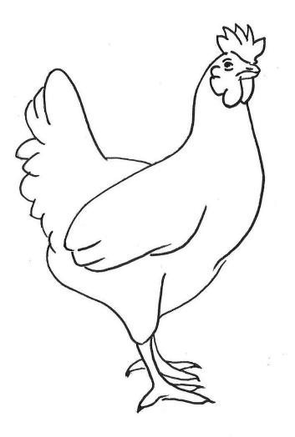
Broilerit ja kanat

Slide 2
Sanastoa
Nokka = linnun nenä ja suu
Heltta = linnun ihoa kaulan alla
Broileri = tuottaa lihaa
Kana = tuottaa munia ja lihaa

Slide 3
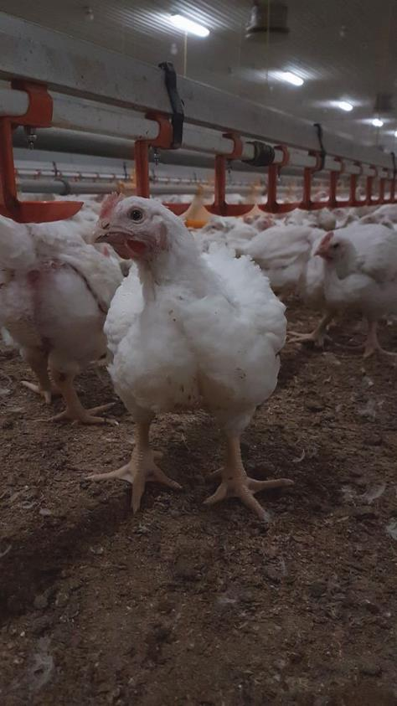
Broilerit
Hautomoista kasvattamoihin n. vuorokauden ikäisinä (40 g painoisina)
Kasvattamoista teurastamolle n. 5vk ikäisinä (n. 1,8kg painavina)
Halli pestään ja desinfioidaan huolellisesti kasvatuserien välissä

Slide 4
Kasvattamot
Linnut vapaina turve- tai kutterialustalla
Keskimäärin kasvattamoissa on noin 40 000 lintua
Olosuhteet ovat tarkasti säädeltyjä
Vettä ja rehua jatkuvasti saatavilla
Lämpöä, kosteutta ja valoisuutta säädetään tarkasti iän mukaan
Tipujen tullessa lämpötila yli 30°c
Lämpötila aikuisilla linnuilla 20°c - 25°c

Slide 5
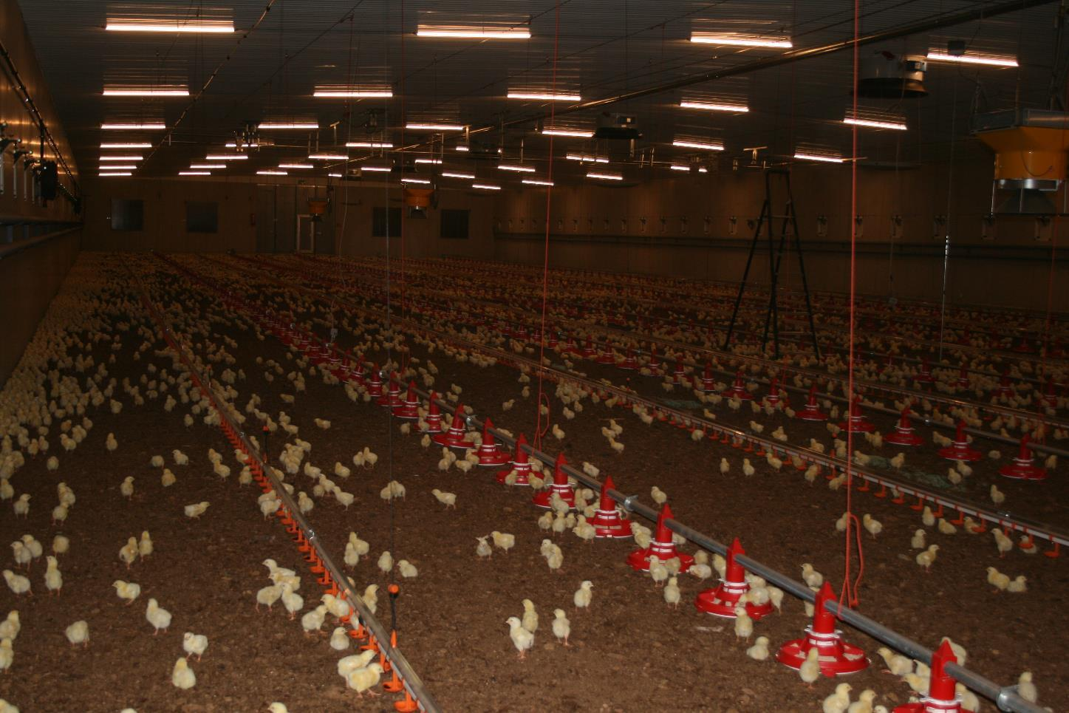
broilerin tipuja

Slide 6
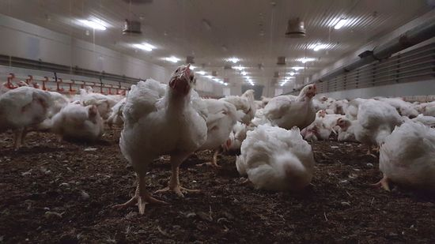
Aikuisia broilereita

Slide 7
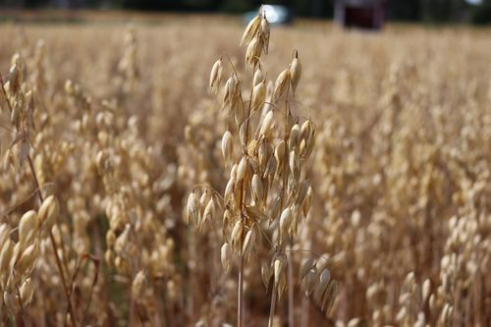
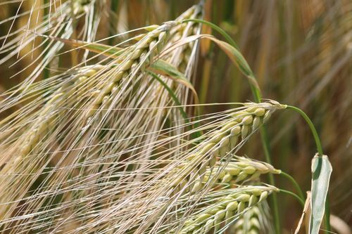
Rehu
Yksi lintu syö elämänsä aikana n. 4 kg rehua
Yleensä ruokana viljapohjainen täysrehu
Kaura
Ohra

Slide 8
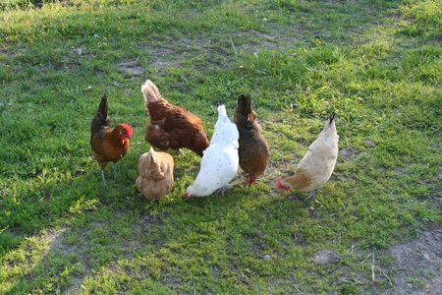
Kanat
Kanat asuvat erilaisissa kanaloissa
Jotkut ihmiset pitävät myös ”kotitarvekanoja”, joiden munat käytetään omiin tarpeisiin

Slide 9
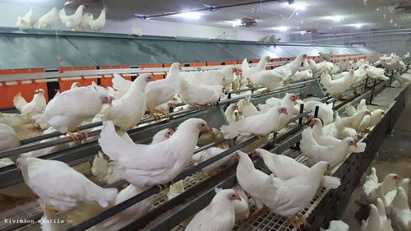
Kivimäen maatilan munivia kanoja

Slide 10
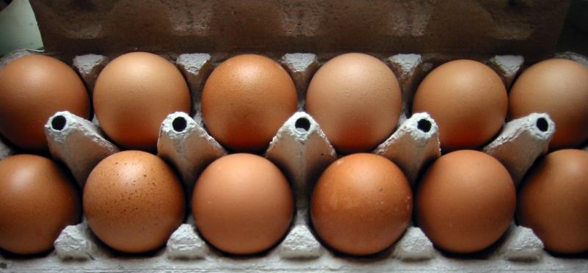
Kanat tuottavat munia
Muninta alkaa n. 18 viikon iässä
Yksi kana tuottaa n 20 kg munia 14 kk:n munintakauden aikana
Kanaloita on erilaisia
Virikehäkkikanala
Lattiakanala
Luomukanala

Slide 11
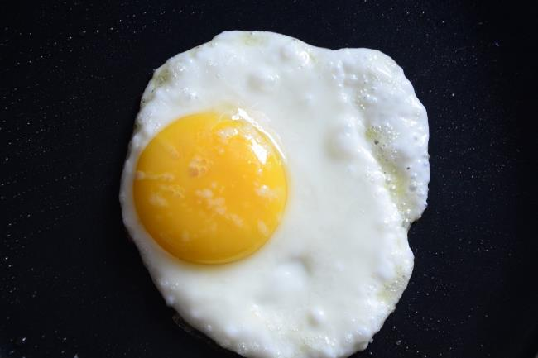
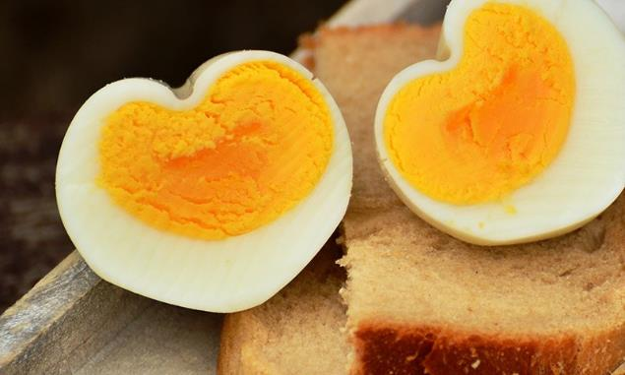
Kananmunasta tehdään
Paistettu muna
Keitetty muna

Slide 12
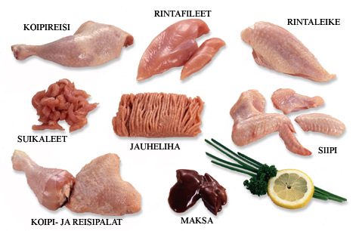
Broileria eri muodoissa
http://www.lihatiedotus.fi/lihasta-ruuaksi/lihan-valinta-ja-ostaminen/broileri.html

Slide 13
Maatalous työllistää
340 000 ihmistä Suomessa! 13% kaikista suomen työllisistä!

Slide 14
Meidän tila
Esim.
Tilalla työskentelee _____ ja ____
Kanoja/broilereita on __
Peltoa __ hehtaaria
Mitä muuta?

Slide 15
Tämä materiaali on tuotettu hankkeessa, jonka rahoituksesta julkisen rahoituksen osuus on 80%. Hanketta rahoitetaan Euroopan maaseudun kehittämisen maatalousrahastosta, hakijana toimii MTK-Etelä-Pohjanmaa. Lisää tietoa asiasta saat MTK-Etelä-Pohjanmaalta, yhteystiedot löytyvät osoitteesta www.mtk.fi/etelapohjanmaa
16.2.2018
Maaseutu Tutuksi-hanke | MTK-Etelä-Pohjanmaa | www.mtk.fi/etelapohjanmaa
15

